Slide 1

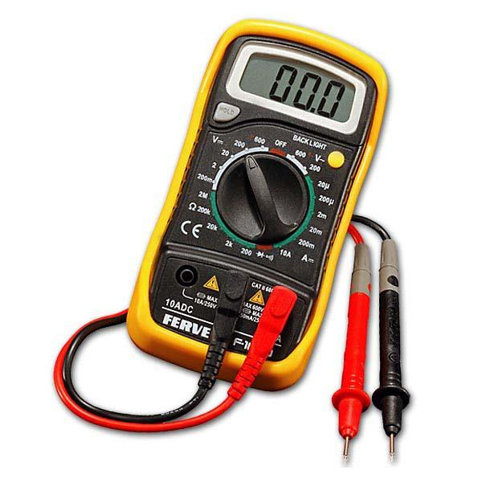
Οργανολογία
ΕΘΝΙΚΟ ΜΕΤΣΟΒΙΟ ΠΟΛΥΤΕΧΝΕΙΟ
ΣΧΟΛΗ ΗΛΕΚΤΡΟΛΟΓΩΝ ΜΗΧΑΝΙΚΩΝ ΚΑΙ ΜΗΧΑΝΙΚΩΝ ΥΠΟΛΟΓΙΣΤΩΝ
ΕΡΓΑΣΤΗΡΙΟ ΗΛΕΚΤΡΟΝΙΚΩΝ ΑΙΣΘΗΤΗΡΙΩΝ
http://sensors.ece.ntua.gr

Slide 2
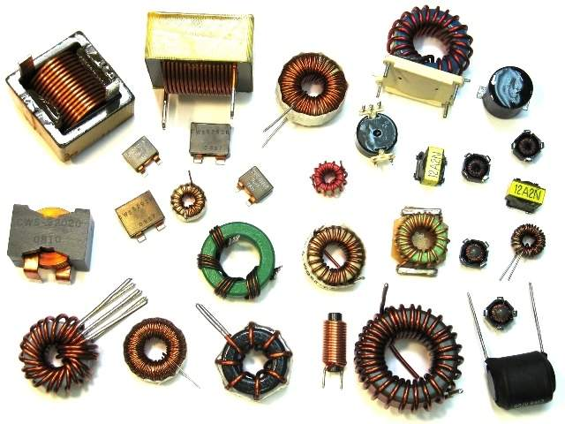
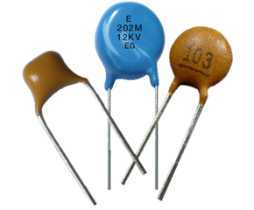
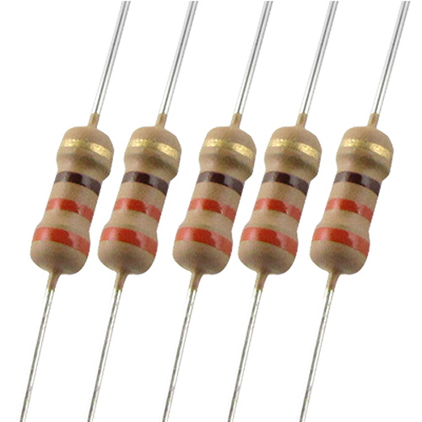
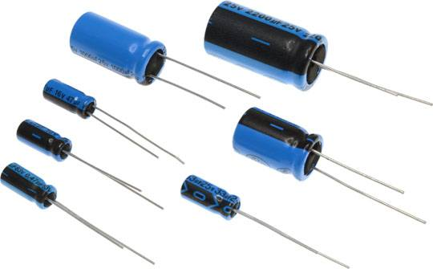
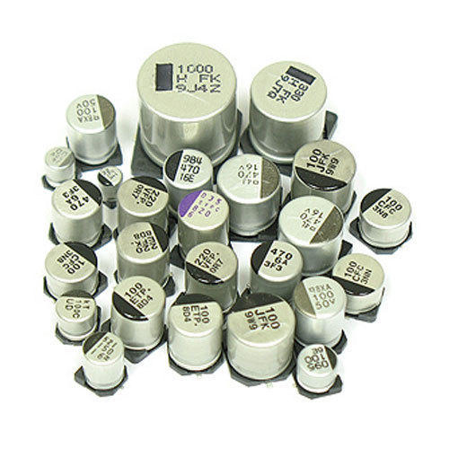
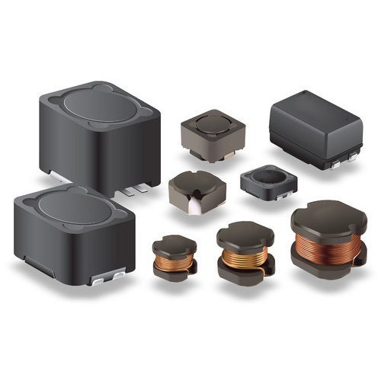
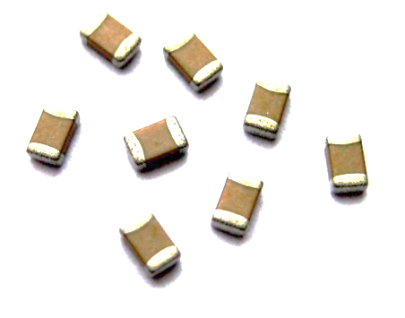
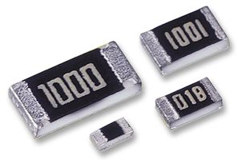
Συνήθη εξαρτήματα
Μη-ηλεκτρολυτικοί πυκνωτές
Ηλεκτρολυτικοί πυκνωτές
Αντιστάσεις
Πηνία
Τύπος Through-hole:
Τύπος
SMD:

Slide 3
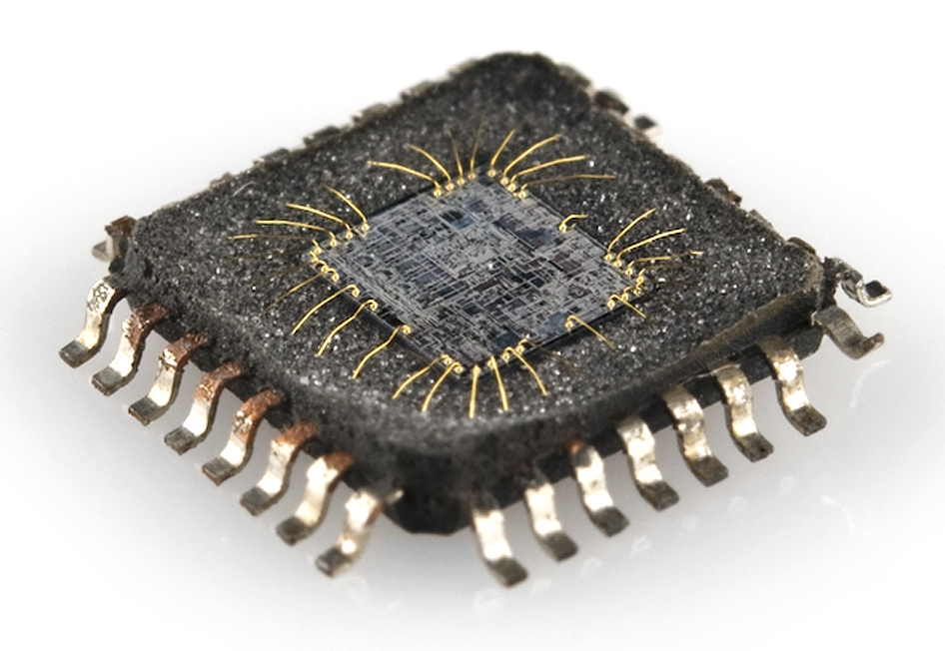
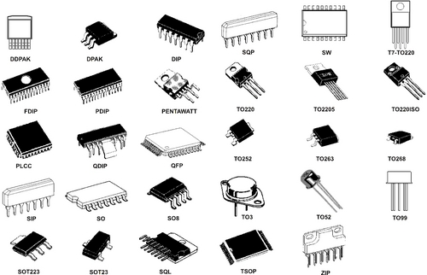
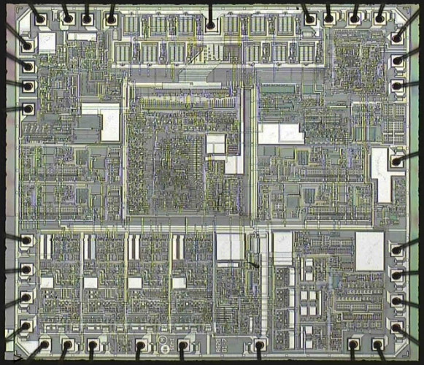
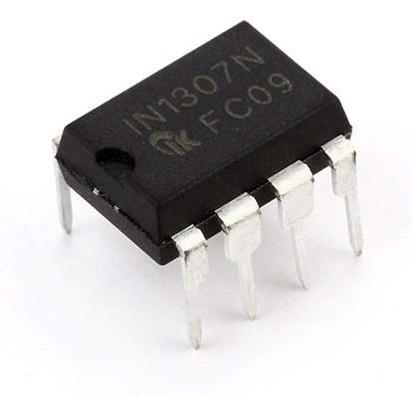
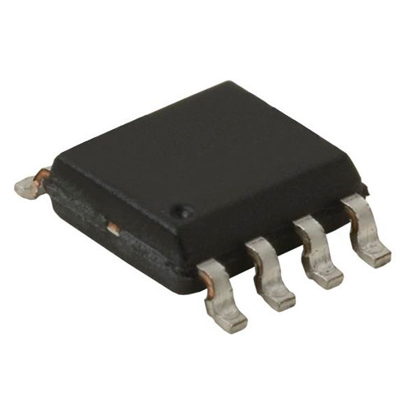
Ολοκληρωμένα κυκλώματα (ICs)
Τύποι:
ATmega328P
DIP
(Dual in-line package)
SOP
(Small-outline package)

Slide 4
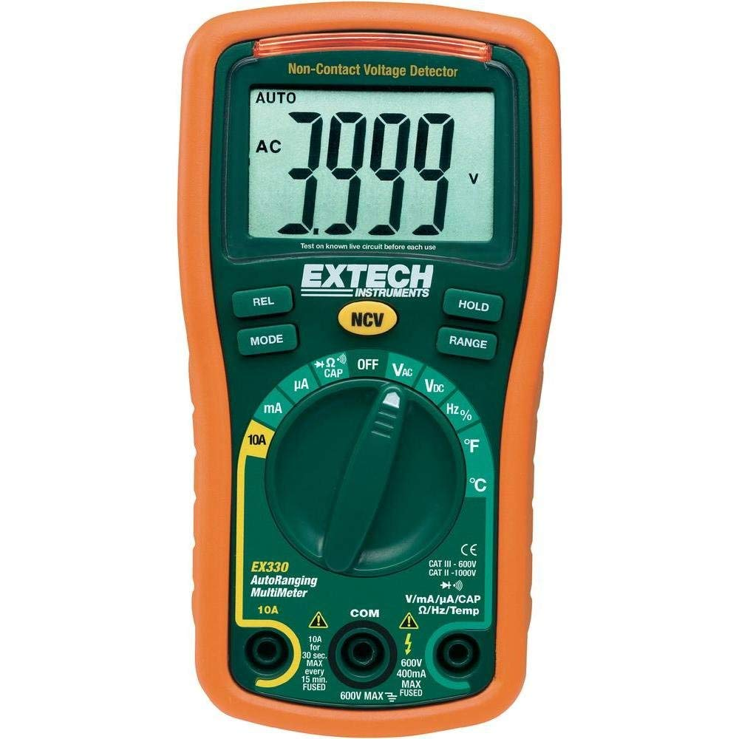
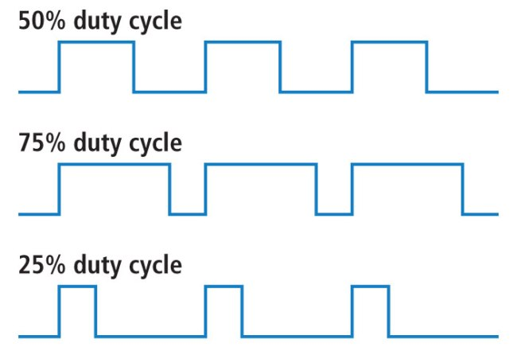


Πολύμετρο
Σχετική μέτρηση
Επιλογή | Μέτρηση
V_{AC} | Εναλλασσόμενη τάση (RMS)
V_{DC} | Συνεχής τάση
Hz % | Συχνότητα Duty cycle
ºF ºC | Θερμοκρασία σε ºF Θερμοκρασία σε ºC
Ω CAP | Πτώση τάσης διόδου Αντίσταση Έλεγχος συνέχειας Χωρητικότητα πυκνωτή
μA | Ένταση ρεύματος έως μΑ
mA | Ένταση ρεύματος έως 400 mA)
10A | Ένταση ρεύματος (>400mA έως 10A)
Επιλογή λειτουργίας
Διατήρηση τελευταίας ένδειξης
Χειροκίνητη επιλογή κλίμακας
Μέγιστες επιτρεπόμενες τάσεις και εντάσεις εισόδων
Υποδοχή για μέτρηση ρεύματος >400 mA έως 10 A
Υποδοχή για τις υπόλοιπες μετρήσεις
Υποδοχή COM (-)

Slide 5
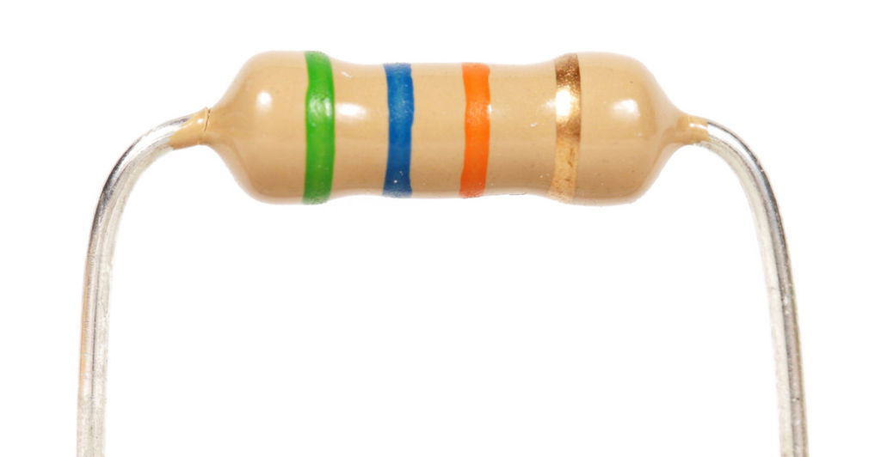
Χρωματικός κώδικας αντιστάσεων
Αγνοείται εάν ο αντιστάστης έχει μόνο 4 λωρίδες
ΧΡΩΜΑ |  | 1^{η} ΛΩΡΙΔΑ | 2^{η} ΛΩΡΙΔΑ | 3^{η} ΛΩΡΙΔΑ | 4^{η} ΛΩΡΙΔΑ | 5^{η} ΛΩΡΙΔΑ
Μαύρο |  | 0 | 0 | 0 | x1Ω
Καφέ |  | 1 | 1 | 1 | x10Ω | ±1%
Κόκκινο |  | 2 | 2 | 2 | x100Ω | ±2%
Πορτοκαλί |  | 3 | 3 | 3 | x1kΩ
Κίτρινο |  | 4 | 4 | 4 | x10kΩ
Πράσινο |  | 5 | 5 | 5 | x100kΩ | ±0.5%
Μπλε |  | 6 | 6 | 6 | x1MΩ | ±0.25%
Μωβ |  | 7 | 7 | 7 | x10MΩ | ±0.1%
Γκρι |  | 8 | 8 | 8 |  | ±0.05%
Λευκό |  | 9 | 9 | 9
Χρυσό |  |  |  |  | x0.1Ω | ±5%
Ασημί |  |  |  |  | x0.01Ω | ±10%
π.χ.
Πράσινη: 5
Μπλε: 6
Πορτοκαλί: x1 kΩ
Χρυσή: ±5%
Άρα: 56 kΩ ±5%

Slide 6
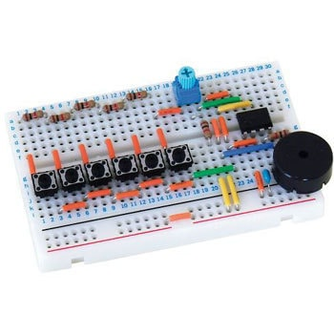
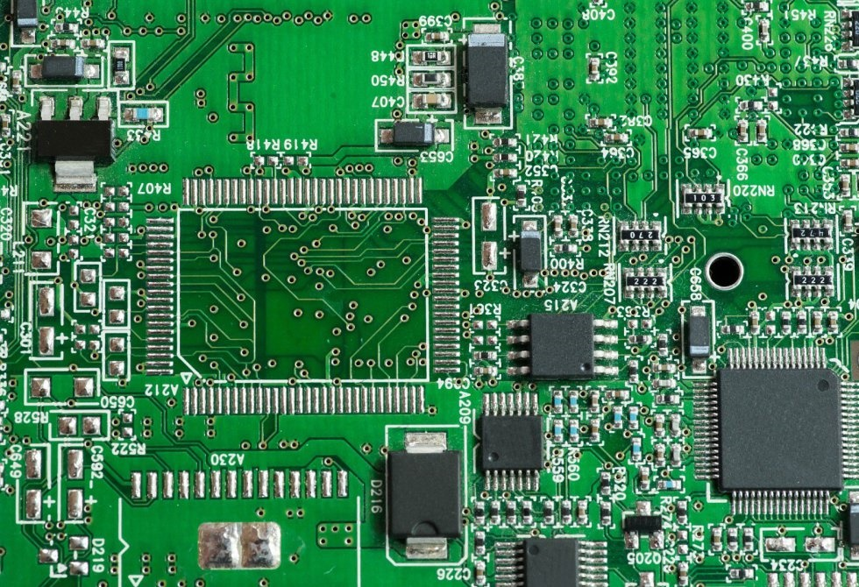
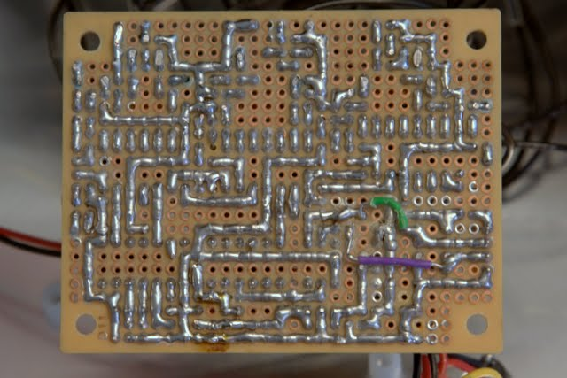
Τύποι πλακετών
Πλακέτα δοκιμών (Breadboard)
Διάτρητη πλακέτα (Perfboard)
Πλακέτα εκτυπωμένου κυκλώματος (PCB)

Slide 7
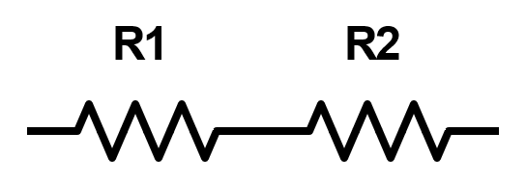
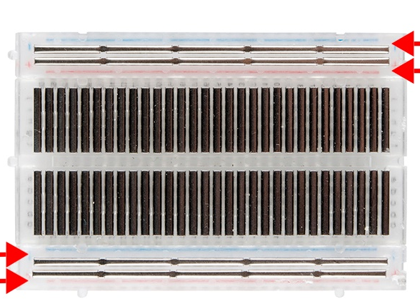
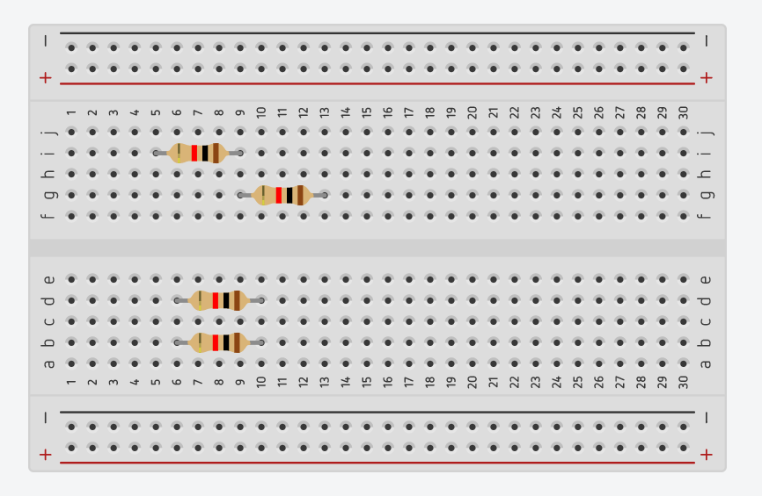
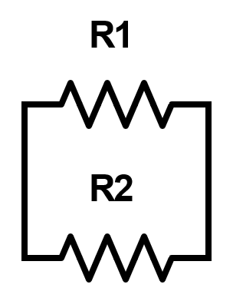
Breadboard
Σύνδεση εν σειρά ( )
Γραμμές τροφοδοσίας
Σύνδεση εν παραλλήλω ( )

Slide 8
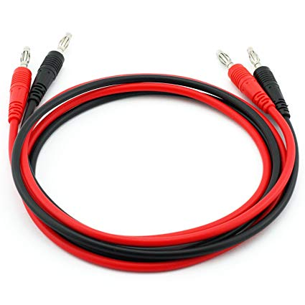
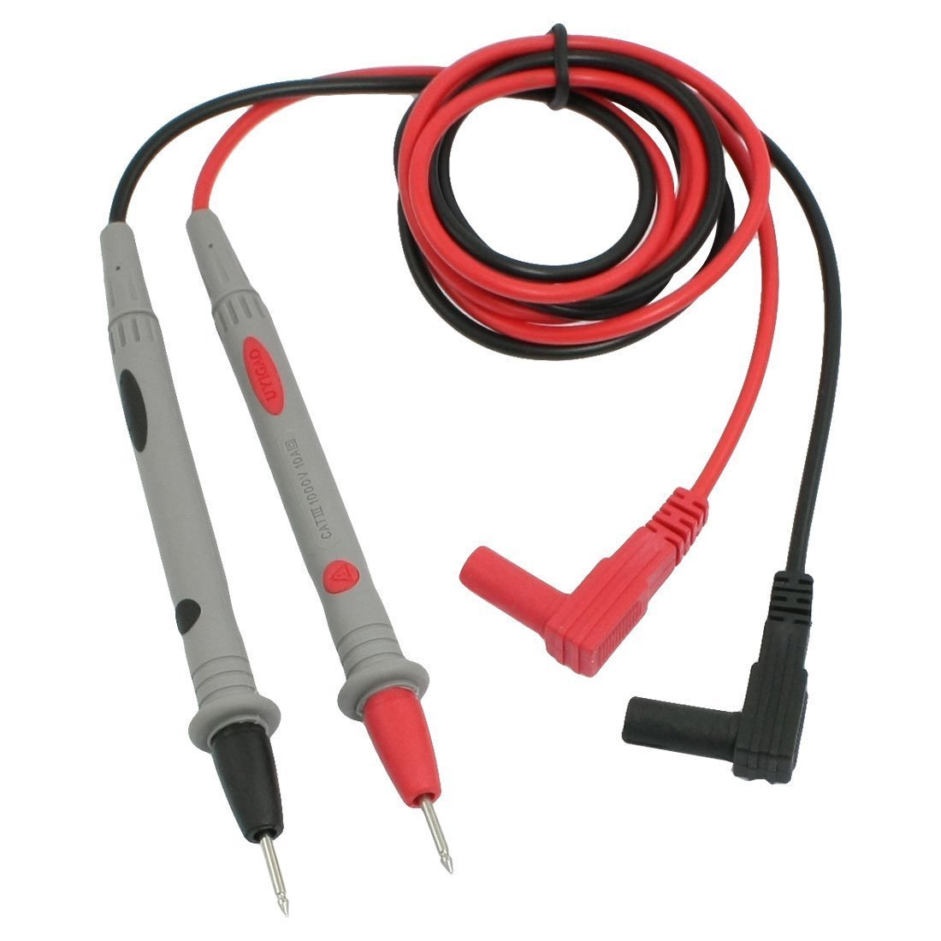
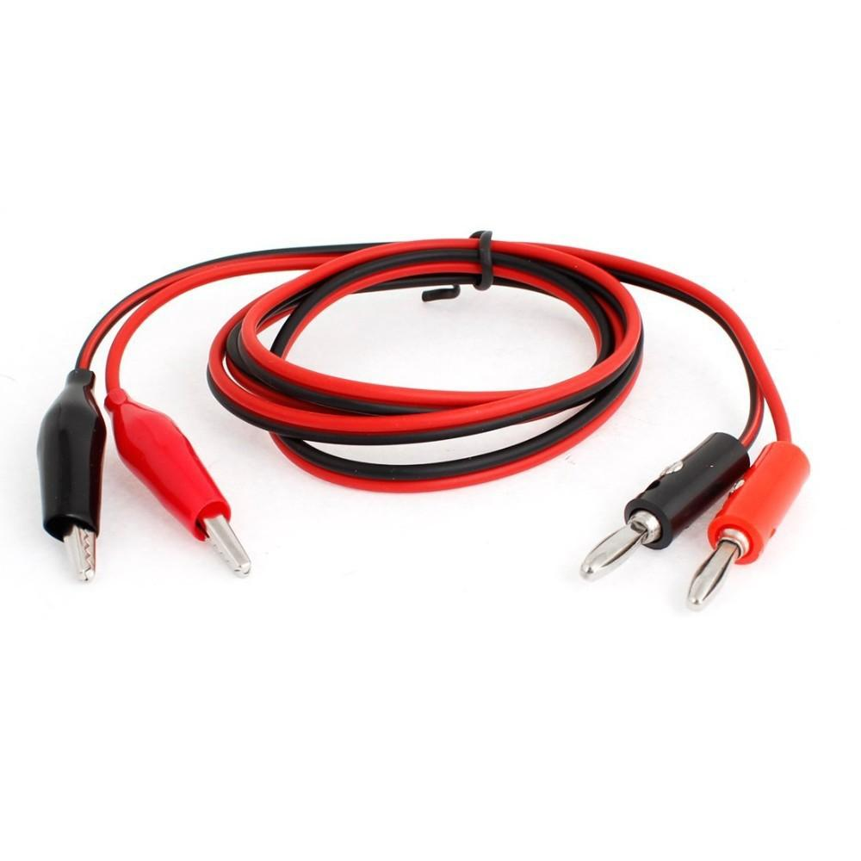
Τύποι καλωδίων & υποδοχών (1/3)
Banana - Banana
Banana - Alligator
Banana - Probes

Slide 9
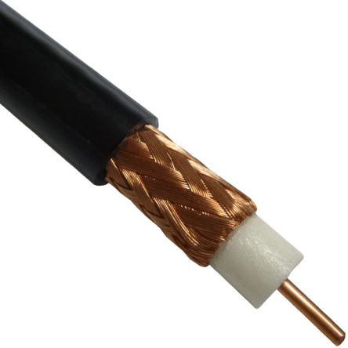
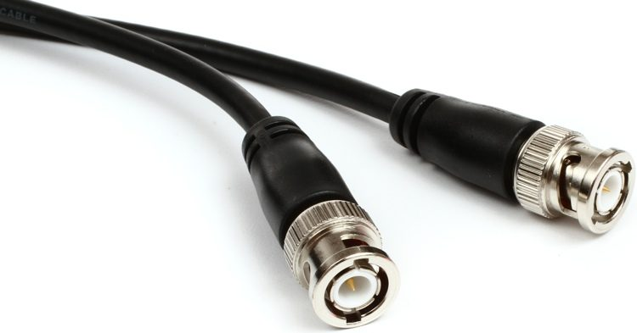
Τύποι καλωδίων & υποδοχών (2/3)
Θωράκιση
Μόνωση
Αγωγός
Ομοαξονικό καλώδιο
BNC - BNC
Σήμα
GND

Slide 10
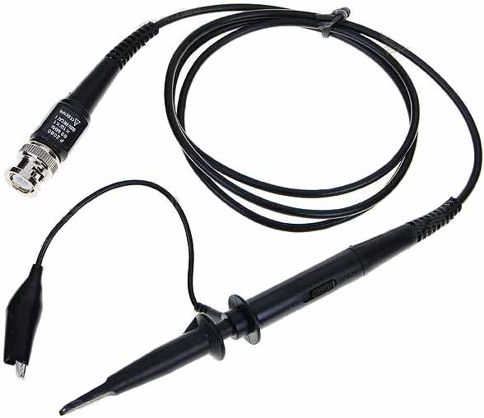
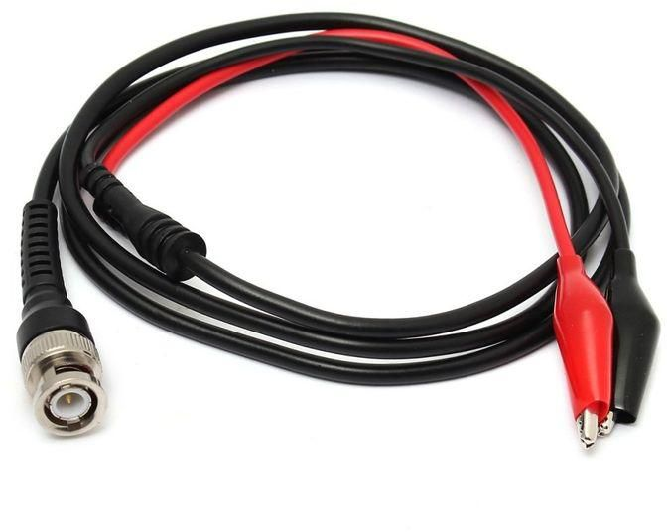
Τύποι καλωδίων & υποδοχών (3/3)
Βίδα διόρθωσης
BNC – Alligator
(για γεννήτρια)
GND
Ρύθμιση εξασθένισης (x1, x10 …)
BNC – Probe
(για παλμογράφο)
Σήμα

Slide 11
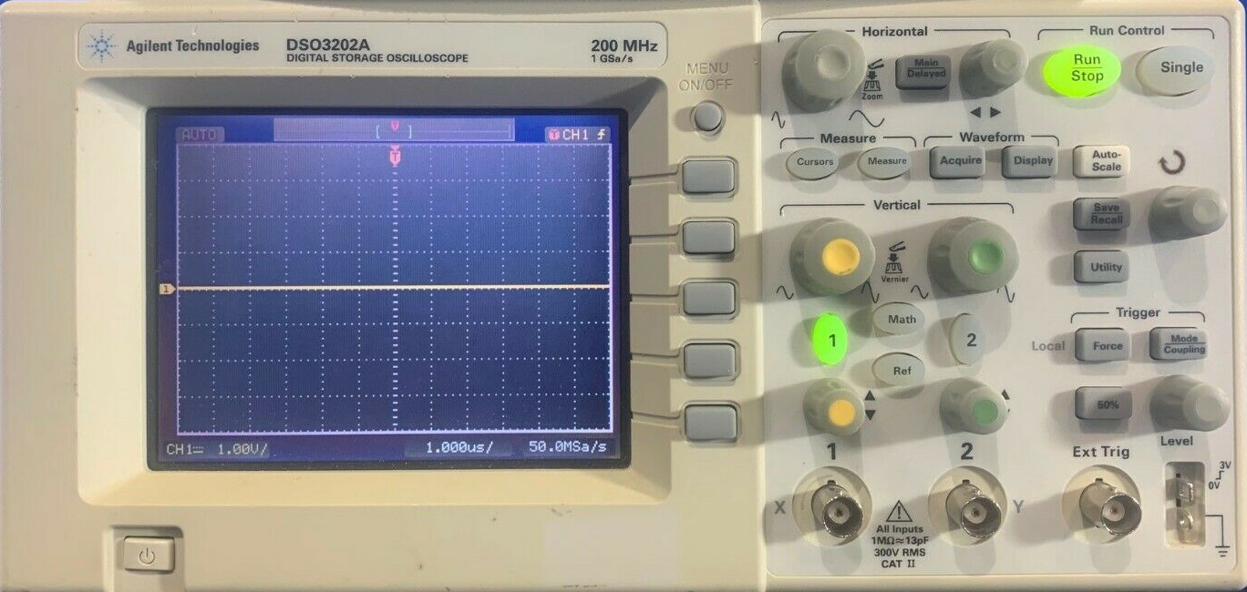
Παλμογράφος
Ρύθμιση κλίμακας χρόνου
(οριζοντίου άξονα)
Οριζόντια μετακίνηση σήματος
Πλήκτρα παύσης
Μετρήσεις
Πλήκτρα επιλογών
Αυτόματη ρύθμιση
Επιλογές συγχρονισμού
(trigger)
Έλεγχος/ Βαθμονόμηση probe
Πλήκτρο ενεργοποίησης
Επιλογή καναλιού και ρυθμίσεων
Κατακόρυφη μετακίνηση σήματος
Ρύθμιση κλίμακας τάσης
(κατακόρυφου άξονα)
Είσοδοι

Slide 12
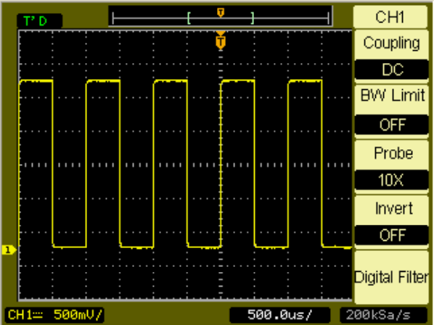
Οθόνη παλμογράφου
Χρόνος αναφοράς
Coupling:
Επιλογή εμφάνισης μόνο AC (AC), επιπέδου αναφοράς (GND) ή AC+DC (DC)
Προσθήκη φίλτρου
Επίπεδο τάσης αναφοράς
Probe:
Πολλαπλασιασμός των μετρήσεων με αυτόν τον συντελεστή (1x, 10x, 100x, …)
Η ένδειξη πρέπει να είναι ίδια με αυτήν που τίθεται στο probe!
Τάση ανά υποδιαίρεση της οθόνης (volt/div)
Χρόνος ανά υποδιαίρεση της οθόνης (time/div) [us = μs]

Slide 13
Μέτρηση σήματος στον παλμογράφο
Μέτρηση V_{pp} (V peak-to-peak)
5 Divisions
CH1: 500 mV/div
Άρα: V_{pp} = 5 × 0.5 V = 2.5 V
Μέτρηση περιόδου Τ
2 Divisions
TIME: 500 μs/div [us = μs]
Άρα: Τ = 2 × 0.5 ms = 1 ms

Slide 14
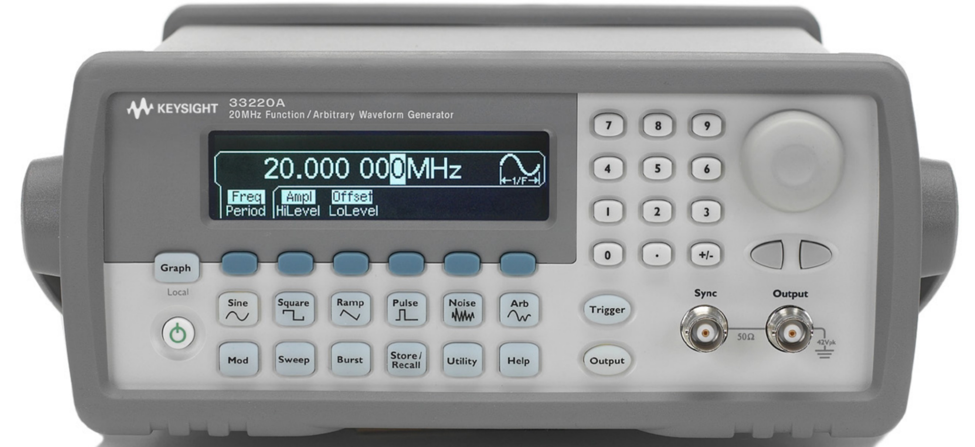
Γεννήτρια συχνοτήτων
Ρύθμιση τιμών
Επιλογή συχνότητας, τάσης, offset, duty cycle κ.λπ.
Επιλογή κυματομορφής
Επιλογή (σάρωση) εύρους συχνοτήτων
Ενεργοποίηση εξόδου
Έξοδος
Επιλογή High Z: Utility → Output Setup → High Z

Slide 15
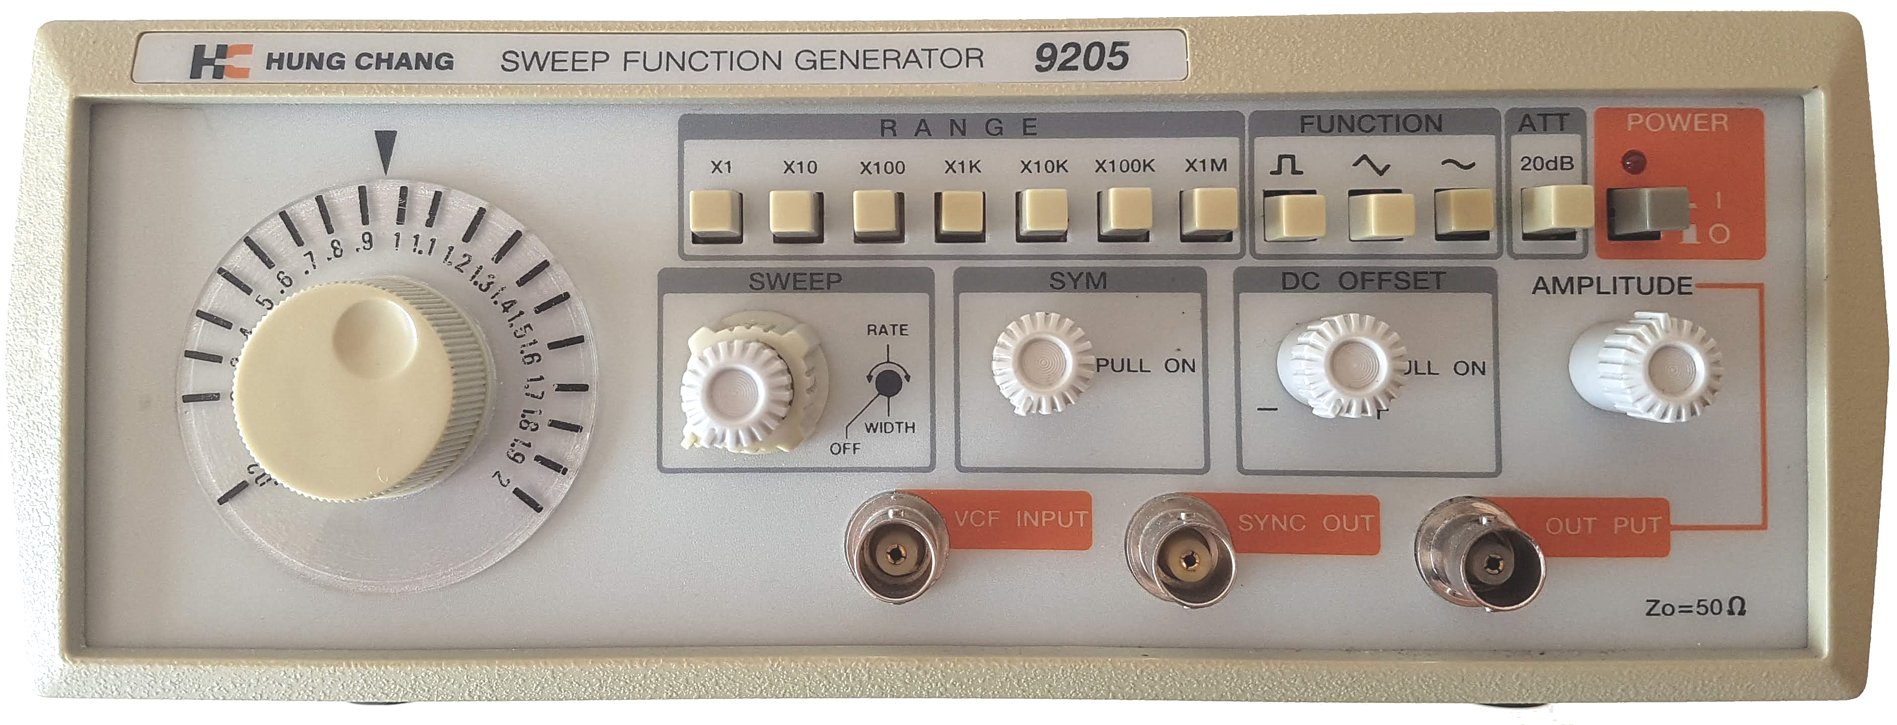
Γεννήτρια συχνοτήτων
Επιλογή κλίμακας συχνότητας
Επιλογή κυματομορφής
Επιλογή εξασθένισης του σήματος
Ρύθμιση συχνότητας (επιλογή συντελεστή επί την κλίμακα)
Ρύθμιση πλάτους
Επιλογή μεταβαλλόμενης συχνότητας
Αλλαγή συμμετρίας του σήματος
Προσθήκη DC συνιστώσας
Έξοδος

Slide 16
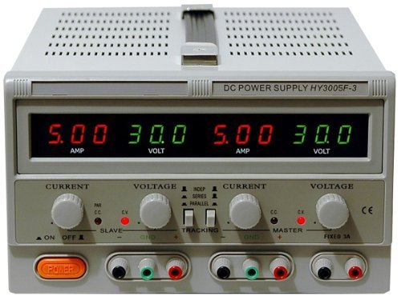
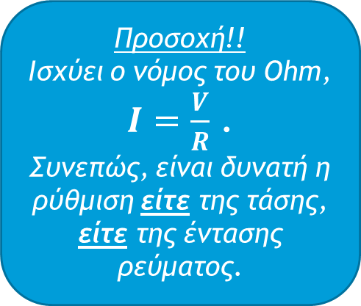
Τροφοδοτικό
Ρύθμιση ανώτατου ορίου έντασης ρεύματος
Προσοχή!!
Ισχύει ο νόμος του Ohm, $I=\frac{V}{R}$ .
Συνεπώς, είναι δυνατή η ρύθμιση είτε της τάσης, είτε της έντασης ρεύματος.
Ρύθμιση τάσης
Ένδειξη βραχυκυκλώματος (CC-Constant current)
Ρύθμιση εξόδων (Ανεξάρτητες, σε σειρά, παράλληλες)
Έξοδοι μεταβλητής τάσης (V-, GND, V+)
Έξοδος σταθερής τάσης (V-, V+)

